Slide 1

BÁO CÁO TIẾN ĐỘ LẦN II ĐỒ ÁN CHUYÊN NGÀNH ĐỀ TÀI: PHÁT TRIỂN ỨNG DỤNG WEBSITE BÁN EBOOK QUA MẠNG
GVHD: Thầy Lê Gia Công
SVTH: 1312633: Lê Thành Đạt
1310222: Trần Văn Long
LỚP : CTK37

Slide 2
Nội dung báo cáo
Lý do chọn đề tài, mục tiêu, yêu cầu
Phân tích, thiết kế hệ thống
Giới thiệu về các công nghệ sẽ sử dụng
Giới thiệu về giao diện website và một số chức năng cơ bản đã làm
Các chức năng sẽ tiếp tục phát triển

Slide 3
Lý do chọn đề tài
Hiện nay, mô hình bán hàng trực tuyến trên mạng đang trở nên phổ biến trong giao dịch mua bán sản phẩm.
Việc xây dựng trang web bán hàng trực tuyến là điều tất yếu của những cá nhân hoặc công ty kinh doanh muốn hình thành thương hiệu.
Website bán hàng trực tuyến đang dần thay thế các phương thức kinh doanh cũ.
Notes:
Sự tiện lợi và hiệu quả trong việc thanh toán trực tuyến
Hỗ trợ việc giới thiệu các sản phẩm mới tới khách hàng
Người sử dụng lựa chọn trang web phải đảm bải tính tin cậy, đẹp, dễ sử dụng

Slide 4
Mục tiêu của đề tài
Bước đầu tiếp cận với công việc phát triển một dự án ứng dụng website
Áp dụng một số công nghệ đang được sử dụng phổ biến trong phát triển ứng dụng website
Yêu cầu
Xây dựng một website bán ebook chuyên nghiệp
Hỗ trợ đặt hàng trực tuyến
Notes:
Mục tiêu:
Hiện nay internet phát triển rất nhanh, theo khảo sát của cục thương mại điện tử và cntt: năm 2015 Việt Nam có hơn 48% người sử dụng internet và còn đang tăng thêm.
Có rất nhiều framework(cake, zend, entity, larvel,...), platfrom(wordpress, zoomla, moodle)
Yêu cầu:
1. chuyên nghiệp, có tính thẫm mĩ, dể sử dụng
2. Hỗ trợ đặt hàng, thanh toán online bằng thẻ tín dụng, giao hàng

Slide 5
Phân tích và thiết kế hệ thống
Đối với khách hàng truy cập website, hệ thống sẽ cung cấp các chức năng:
Chức năng hiển thị sách bán chạy nhất, hiển thị những quyển sách mới nhất.
Chức năng phân loại sách theo danh mục sách và theo tác giả
Chức năng giỏ hàng, thanh toán giỏ hàng trực tuyến
Chức năng đăng kí thành viên và đăng nhập hệ thống
Chức năng tìm kiếm sách, hiển thị chi tiết một quyển sách
Chức năng gửi bình luận đánh giá cho một quyển sách
Notes:
Xác định yêu cầu khách hàng

Slide 6
Phân tích và thiết kế hệ thống
Đối với người quản trị website (Admin) sẽ có các chức năng sau:
Chức năng quản lý thông tin người dùng hệ thống
Chức năng cập nhật danh mục sách
Chức năng cập nhật tác giả
Chức năng cập nhật sách
Chức năng quản lí đơn hàng
Chức năng thống kê

Slide 7
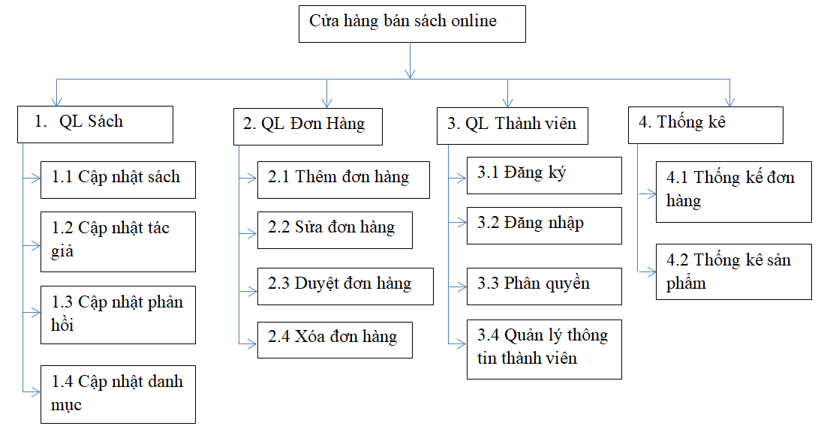
Phân tích và thiết kế hệ thống
Sơ đồ phân rã chức năng

Slide 8
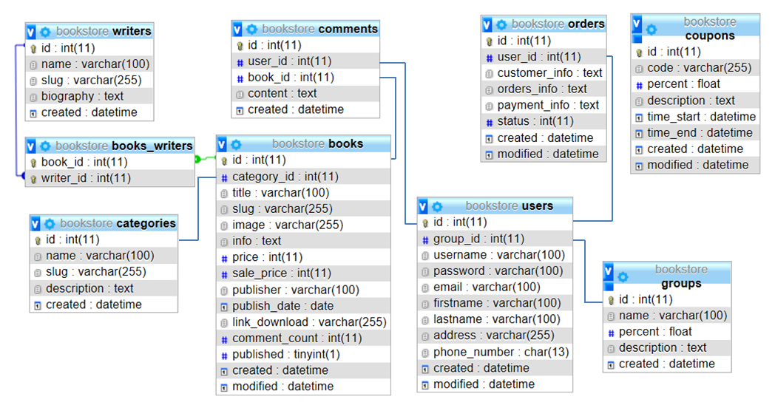
Phân tích và thiết kế hệ thống
Sơ đồ thực thể quan hệ

Slide 9
Giới thiệu về các công nghệ sẽ sử dụng
CakePHP Framework 3.5
JQuery
JavaScript
Bootstrap, CSS, HTML
AJAX
Git & GitHub
Notes:
Cake: mô hình MVC
Front end mang tính thân thiện, dễ sử dụng
Quản lý dự án, source code

Slide 10
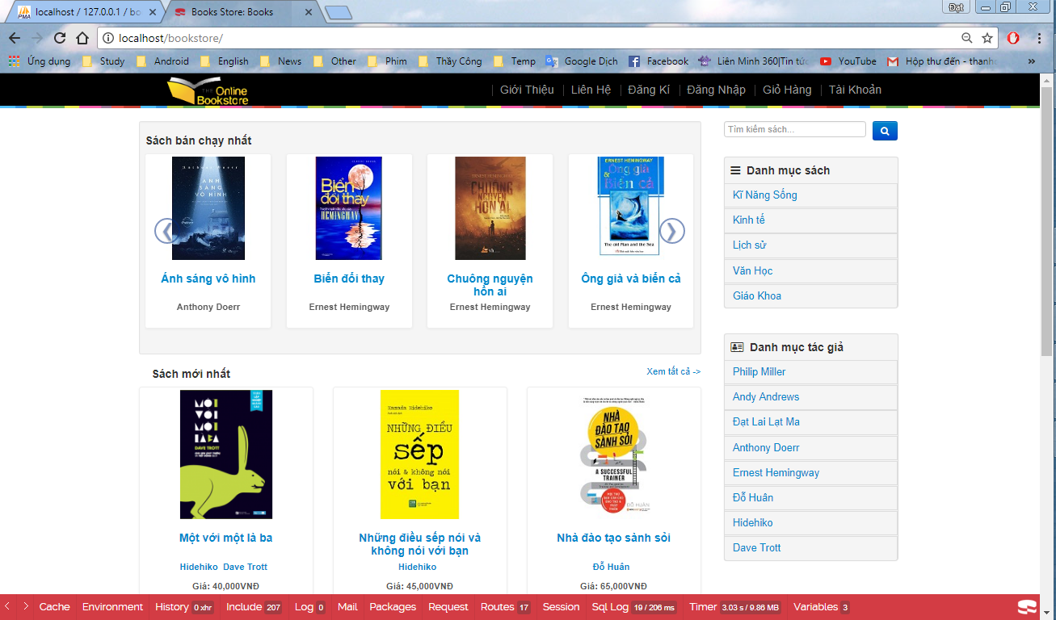
Giới thiệu về giao diện website
Notes:
Header
Content
Sidebar
footer

Slide 11
Các công việc đã làm – Giỏ hàng
Tạo giỏ hàng cho người dùng
Hiển thị chi tiết thông tin sách trong giỏ hàng
Xóa sản phẩm, cập nhật lại số lượng giỏ hàng
Chức năng làm rỗng giỏ hàng
Thêm mã giảm giá khi thanh toán đơn hàng
Thanh toán và lưu thông tin đơn hàng

Slide 12
Các công việc đã làm – Đăng nhập, đăng xuất
Chức năng đăng nhập, đăng xuất
Lấy thông tin người dùng hiển thị lên header
Thay đổi mật khẩu cho người dùng
Đăng kí một tài khoản mới
Cập nhật lại thông tin cá nhân của người dùng
Hiển thị lịch sử mua hàng, xem thông tin chi tiết của một đơn hàng
Chức năng quên mật khẩu cho người dùng

Slide 13
Các chức năng sẽ tiếp tục phát triển
Thời gian: 16/11 - 04/12
1. Xây dựng phần quản lý admin cho các module
Quản lý danh mục sách
Quản lý tác thông tin tác giả
Quản lý sách
Quản lý đơn hàng
Quản lý tài khoản người dùng
Thống kê

Slide 14
Các chức năng sẽ tiếp tục phát triển
Thời gian: 16/11 - 04/12
2. Chỉnh sửa giao diện trang web
Tạo các trang Giới thiệu, Liên hệ
Chèn các thư viện JQuery vào web
Reponsive website

Slide 15
DEMO CHƯƠNG TRÌNH

Slide 16
CẢM ƠN THẦY CÔ VÀ CÁC BẠN ĐÃ QUAN TÂM LẮNG NGHE!

